Slide 1
Technologie a nástroje kybernetického boje
BSSb1152
Jakub Drmola

Slide 2
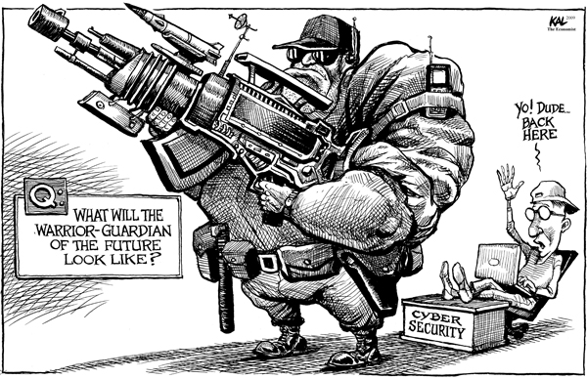

Slide 3
Vymezení
kybernetické útoky
tj. mimo EWar, InfoWar
  satelity, C3, drony, atp.

Slide 4
Archetypy útoků
akvizice informací
  a následná diseminace/exploitace
šíření informací
  propaganda
disrupce
  procesů a služeb
destrukce
  dat/zařízení

Slide 5
Co chráníme
CIA
Confidentiality
Integrity
Availability

Slide 6
Technické minimum
aneb jak funguje internet
a některé další důležité technologie

Slide 7
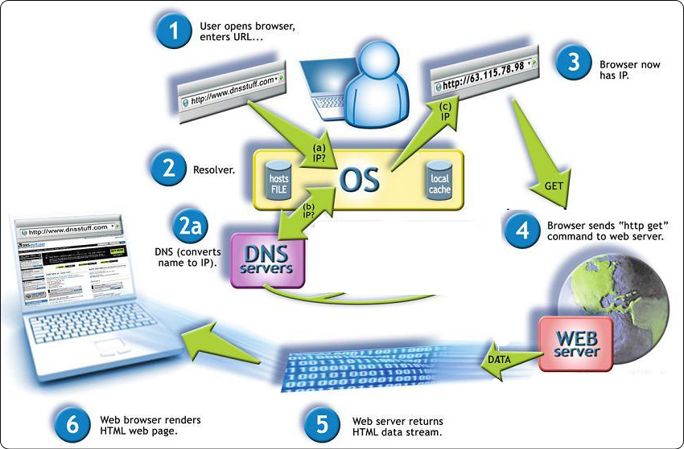

Slide 8
Východiska
většina škod neúmyslná
  bugy, nehody, přírodní katastrofy, ...
případně útoky zevnitř
  např. nespokojení zaměstnanci
útoky v zásadě spočívají v nalezení a využití nějaké existující slabiny
  lidské, strukturální, implementační, technické
  neexistuje dokonalý systém

Slide 9
Častá tvrzení
„biliony útoků“
„jsme čím dál zranitelnější“
airgap

Slide 10
Síťové útoky
DDoS
  botnet
  LOIC
  IRC
  https://threatmap.fortiguard.com/
spoofing
Man in the Middle

Slide 11
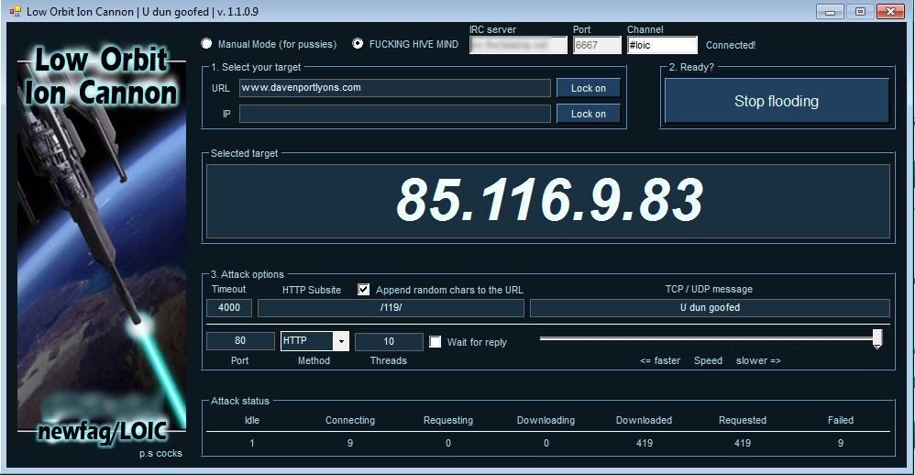

Slide 12
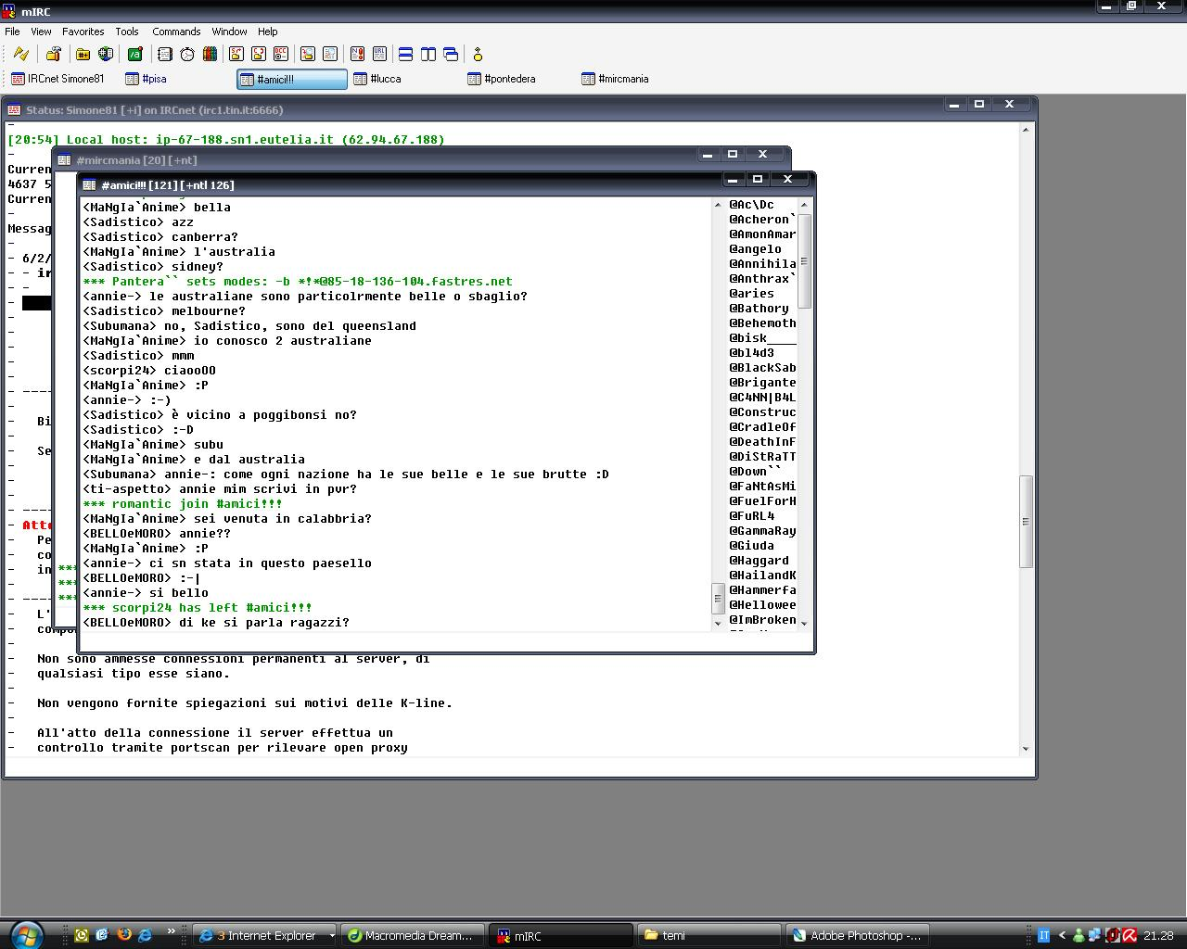

Slide 13
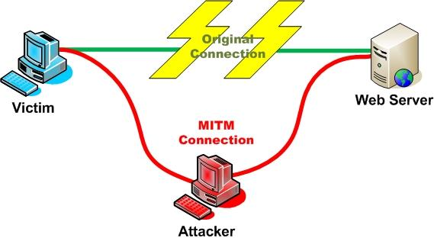

Slide 14
Koncové útoky
defacement
drive by, watering hole
ransomware/spyware
zero-day exploits

Slide 15
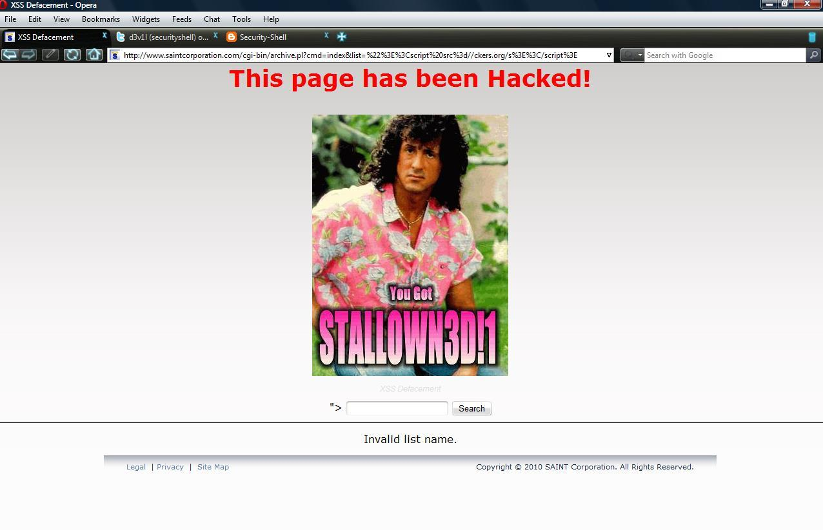

Slide 16
Sociální inženýrství
využívání lidské hlouposti a naivity
phishing, spearphishing, whalephising
slabost a opakování hesel
přenosná média

Slide 17

uživatelská podpora, servis, snaha pomoci
na živo, po telefonu, mailem, IM

Slide 18
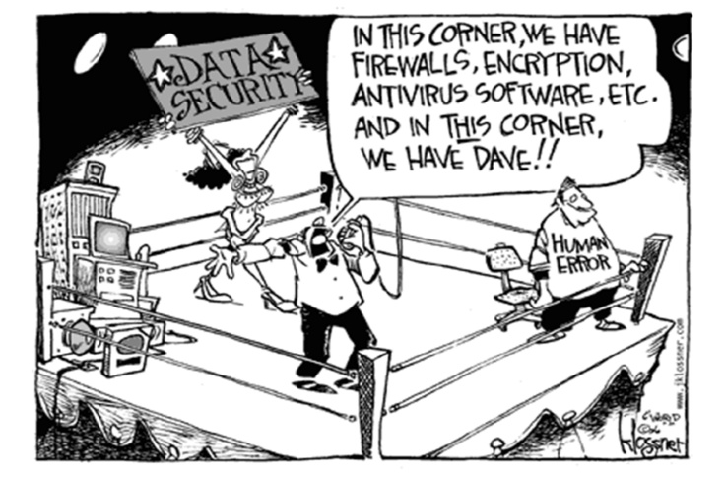

Slide 19
Vypočetní síla
kryptografie vs. mooreův zákon
quantum computing

Slide 20
Kryptologie a bezpečnost

Slide 21
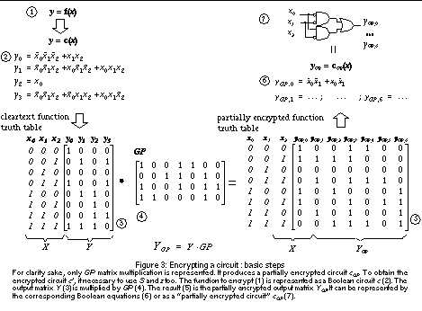

Slide 22
Základní úvod
bez matematiky
a s obrázky
kryptologie, kryptografie, kryptoanalýza

Slide 23
Historie
od antiky
pozvolný vývoj až do novověku
revoluce ve 20. století (války)
současnost

Slide 24
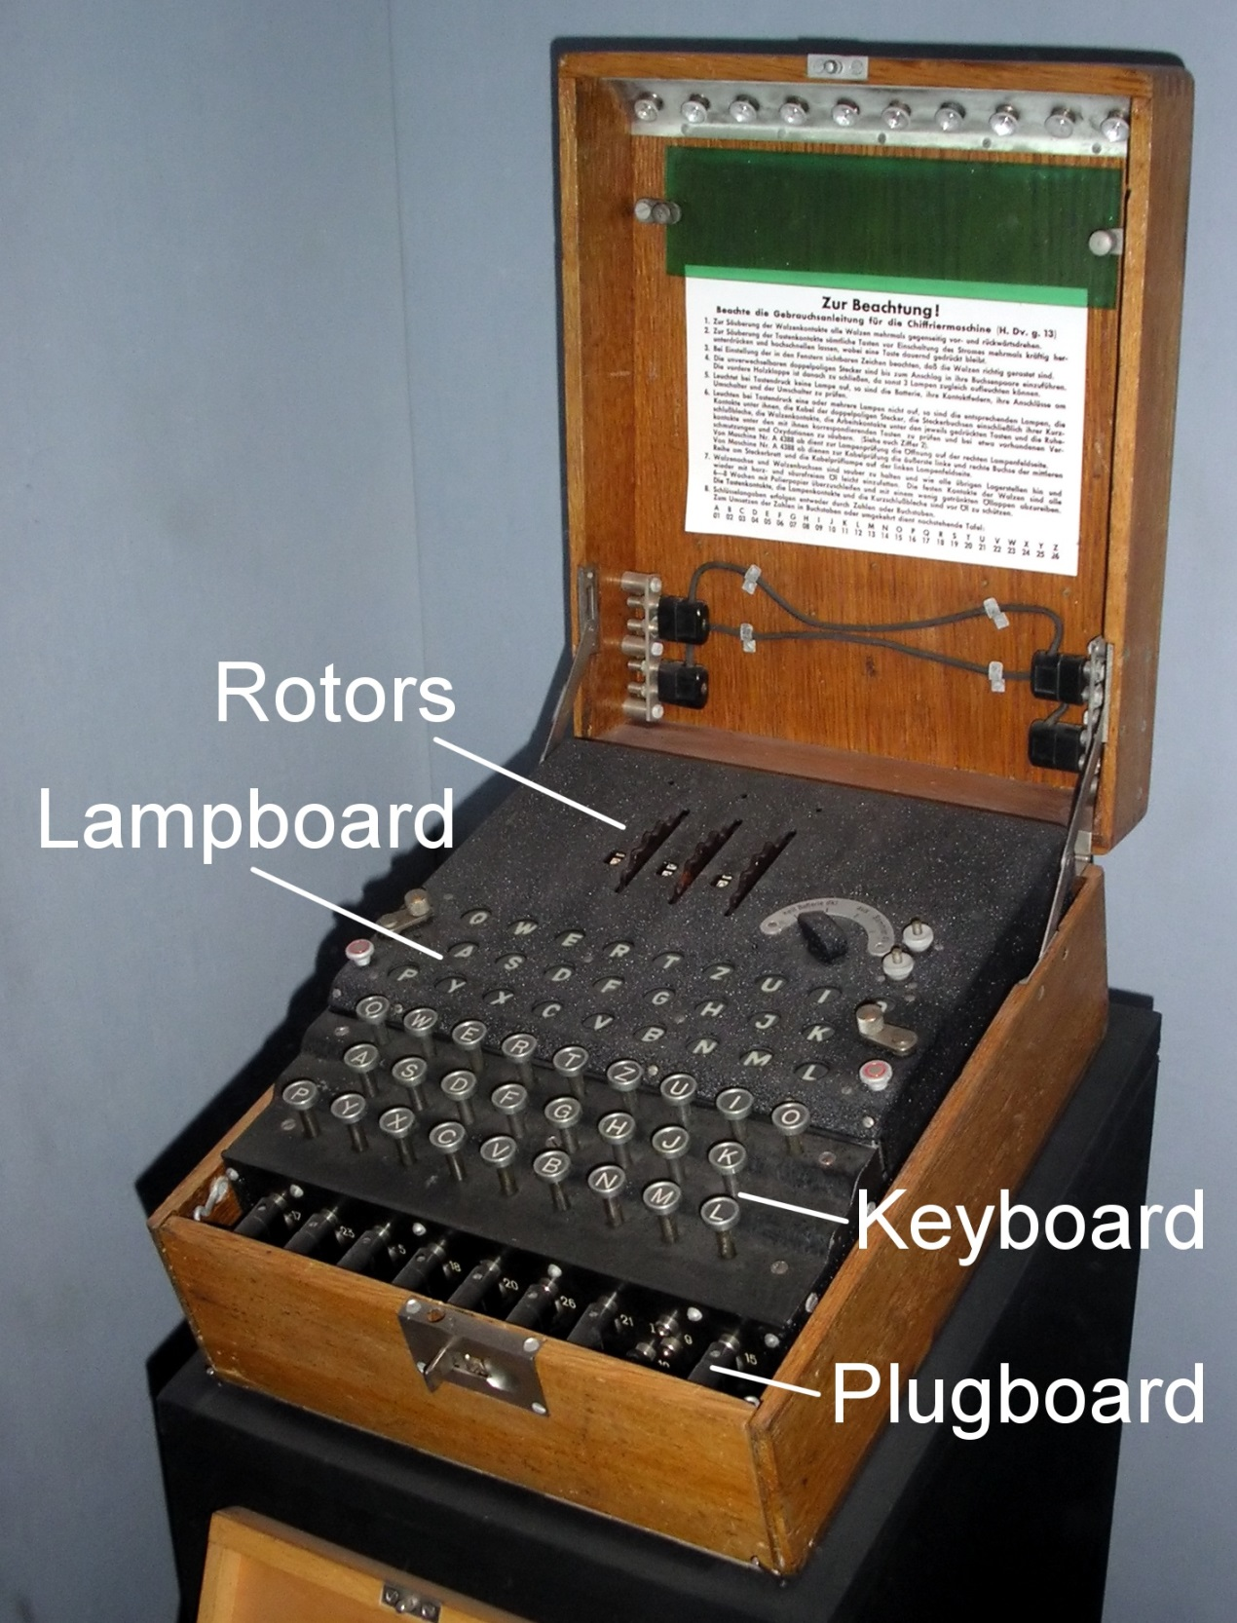

Slide 25
Prolamování kódů
frekvenční analýza
repetice
chyby operátorů
kódové knihy
hrubá síla

Slide 26
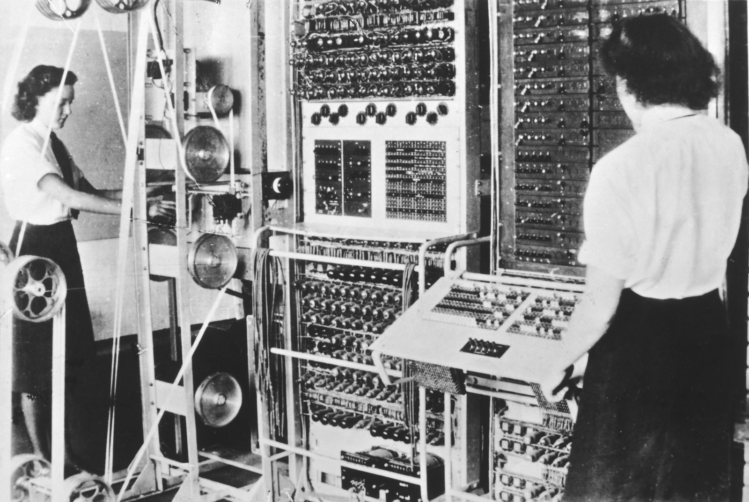

Slide 27
Některé pojmy
Steganografie
      kdysi a dnes
      text, obrázky, hudba, neviditelný inkoust…
Hash
      + salt
    „Security through obscurity“
      dat, algoritmu, klíče
Symetrie a asymetrie šifer
      „handshake“

Slide 28
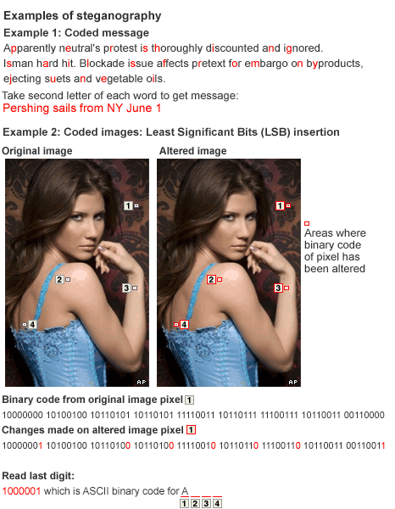

Slide 29
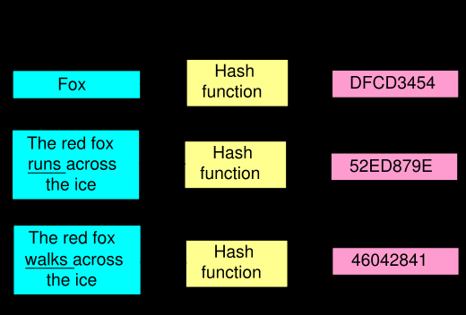

Slide 30
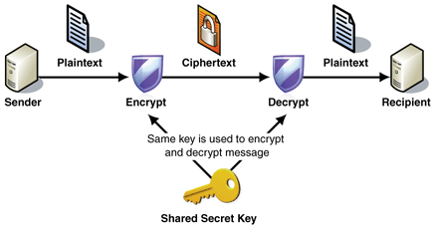

Slide 31
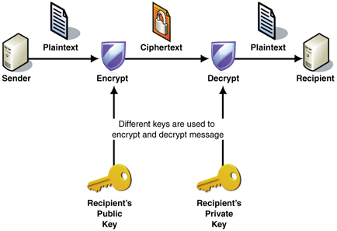
Notes:
937*643=602491
521*911=474631

Slide 32
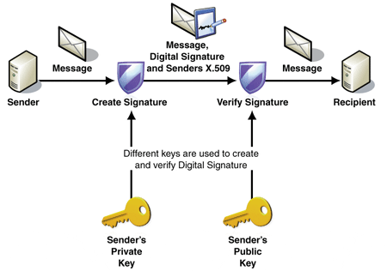

Slide 33
Současné využití
všude a pořád
digitální podpis
bankovnictví
komunikace
TOR

Slide 34
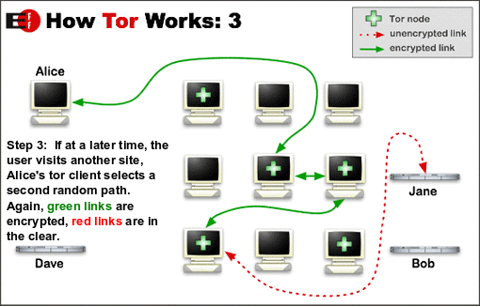

Slide 35
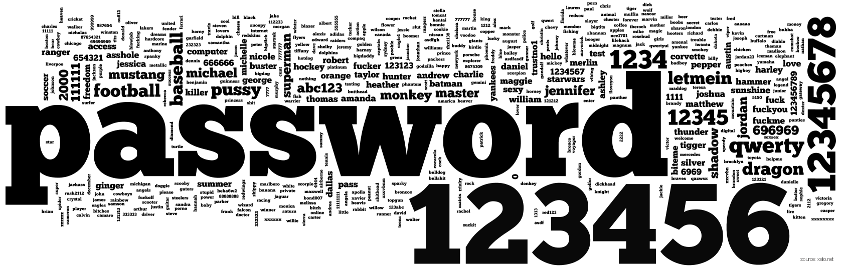

Slide 36
 | PIN | Freq
#1 | 1234 | 10.713%
#2 | 1111 | 6.016%
#3 | 0000 | 1.881%
#4 | 1212 | 1.197%
#5 | 7777 | 0.745%
#6 | 1004 | 0.616%
#7 | 2000 | 0.613%
#8 | 4444 | 0.526%
#9 | 2222 | 0.516%
#10 | 6969 | 0.512%
#11 | 9999 | 0.451%
#12 | 3333 | 0.419%
#13 | 5555 | 0.395%
#14 | 6666 | 0.391%
#15 | 1122 | 0.366%
#16 | 1313 | 0.304%
#17 | 8888 | 0.303%
#18 | 4321 | 0.293%
#19 | 2001 | 0.290%
#20 | 1010 | 0.285%

Slide 37
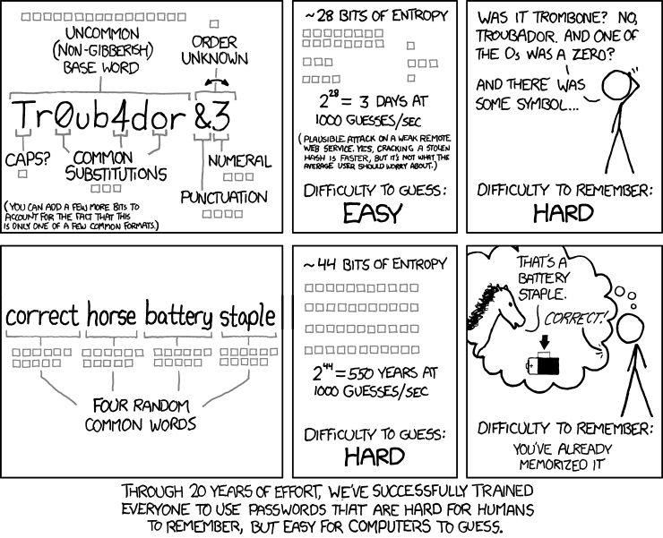

Slide 38
Možná řešení
password managers
password policies
  komplexita
  neopakování

Slide 39
Výpočetní síla
stále delší klíče
Moore's Law
kvantové procesory?

Slide 40
CIA(N)
confidentiality
integrity
authentication
non-repudiation

Slide 41
Řízení přístupu
identifikace, autorizace, autentizace
co jste, znáte, máte
biometrika
  výhody, nevýhody
  FAR, FRR

Slide 42
